Slide 1
Анализ современных тенденций в начальном образовании

Slide 2
КШДС №33 учитель начальных классов: Дешевова Л.А.

Slide 3
Положительные тенденции в современном школьном образовании:
Вариативность педагогических подходов к начальному образованию;
Свобода для творческого поиска(авторские школы);
Выбор родителями педагогической системы;
Педагогическая поддержка индивидуальности ребёнка.

Slide 4
Негативные тенденции начальной школы
Неудовлетворительные показатели здоровья и эмоционального благополучия детей;
Доверчивость и открытость окружающему миру, присущая дошкольникам не развивается, а разрушается;
Гасится здоровое детское
любопытство и
творческий потенциал;

Slide 5
Негативные тенденции начальной школы
Нивелируется индивидуальность детей;
Отсутствует направленность на развитие ребёнка;
Падает уровень обучения ребёнка (низкая престижность и низкая оплата труда учителей).

Slide 6
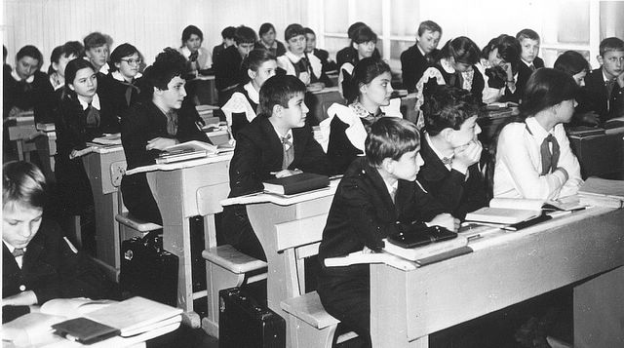
Уровень западных школ и школ Казахстана
Школы Казахстана
Западная школа
Европейская и Американская школа в 60-е 70-е годы
Далеко продвинулась в достижениях демократизации образования

Slide 7
Уровень западных школ и школ Казахстана
Школы Казахстана
Западная школа
Демократизация образования, расширение прав ребёнка и родителей, появление уважения к личности ученика, направленности на формирование самостоятельной и ответственной личности
Падение уровня и качества образования. Многие выпускники европейских и американских школ оказываются функционально неграмотными

Slide 8
Перед Казахстанским
образованием стоит задача
принять гуманистические ценности,
сохранив при этом
лучшие отечественные традиции
серьёзного,
полноценного образования

